Slide 1
Last Bear Standing
Rorcharch Games

Slide 2
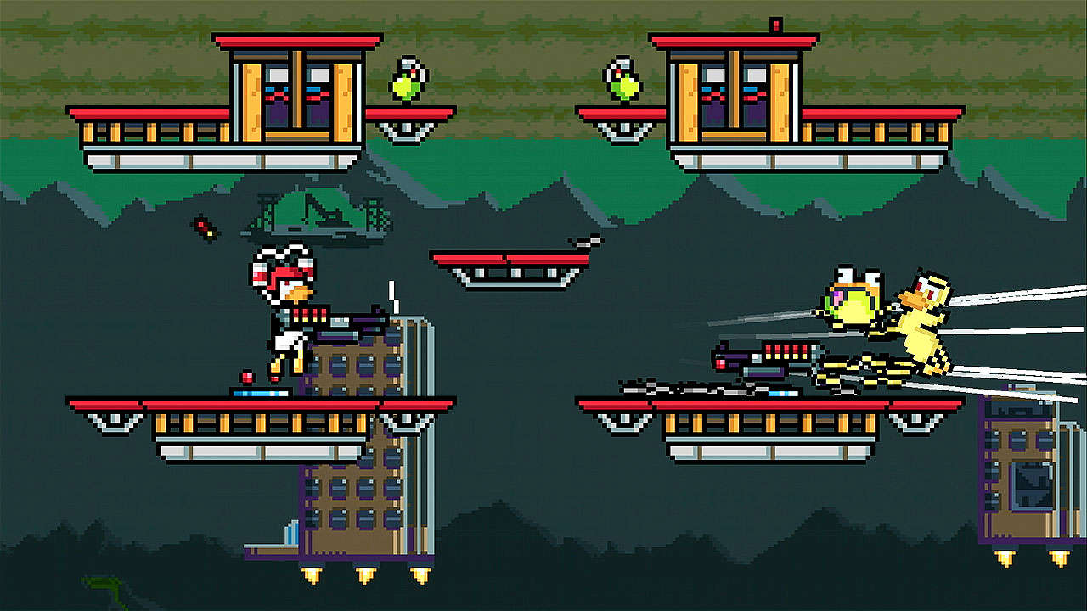
Que es Last Bear Standing
Duck Game
Acción
Plataformas
1 vida
Muchas armas

Slide 3
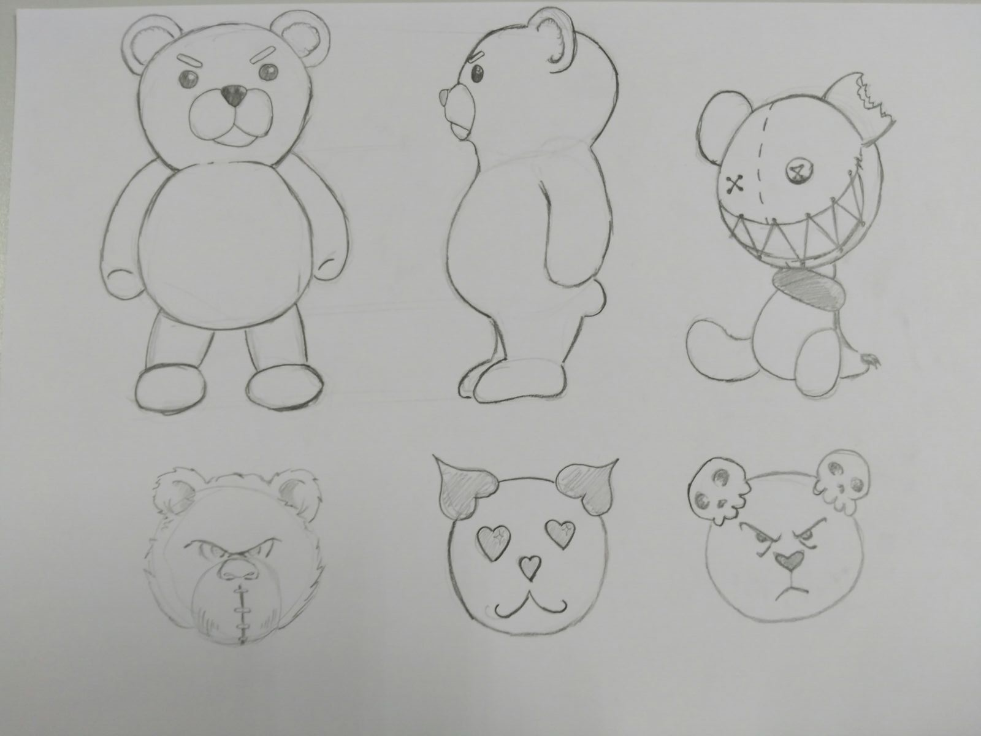
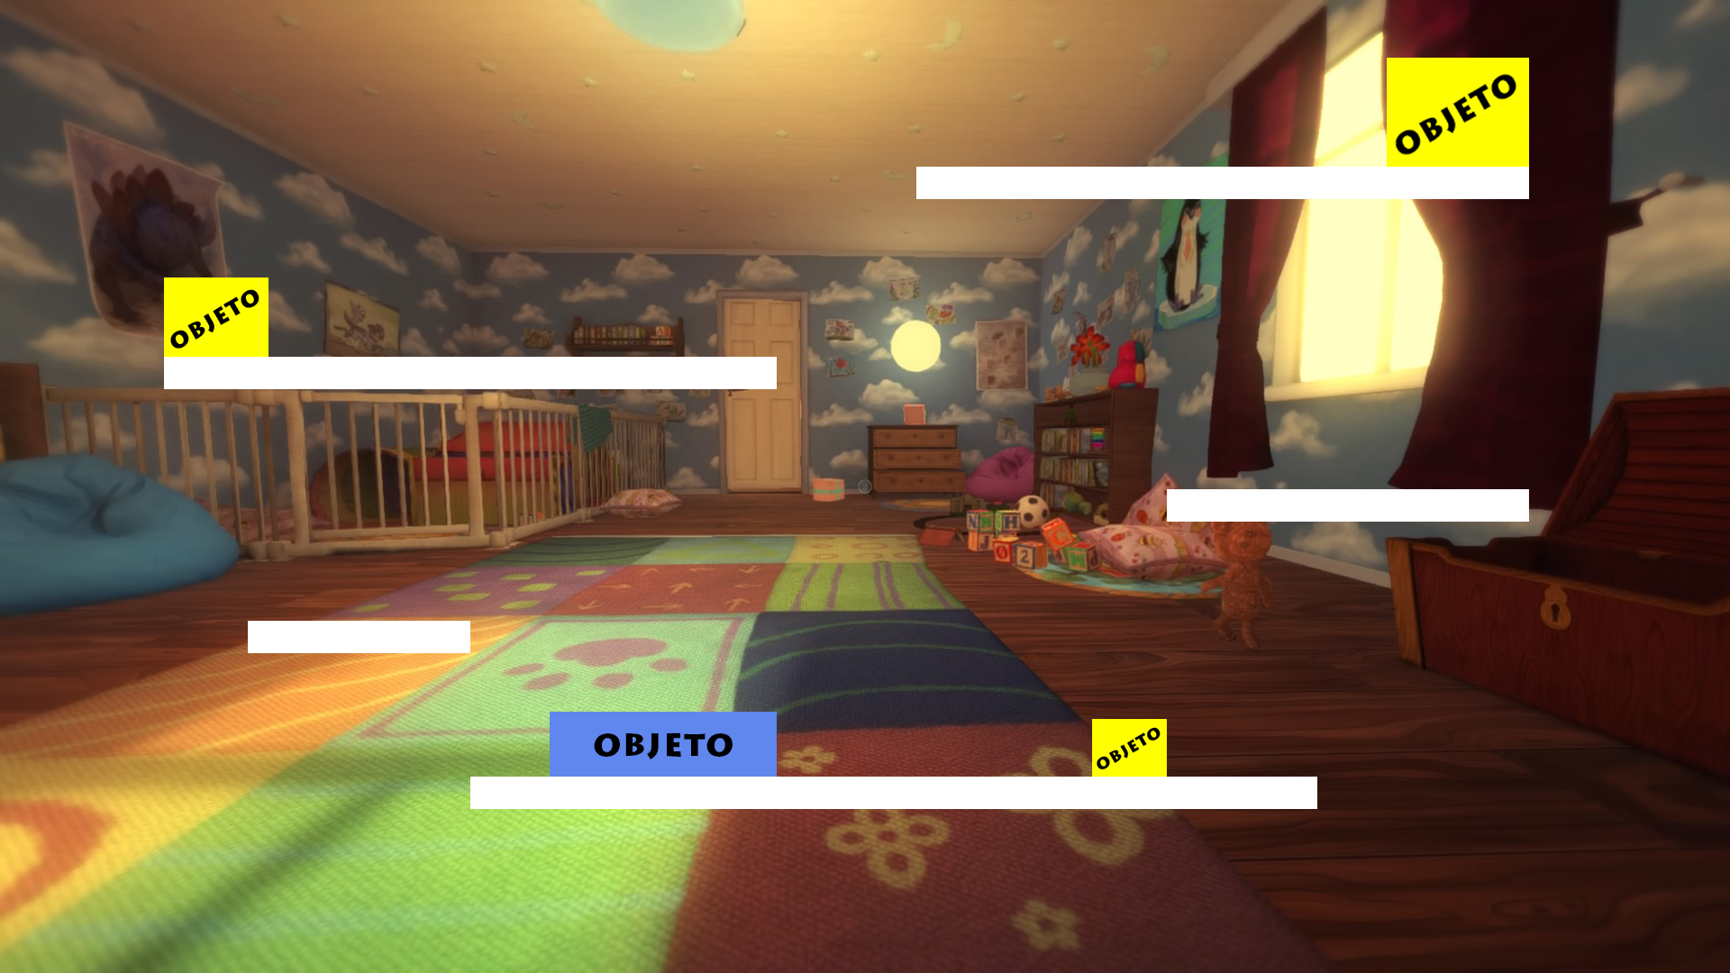
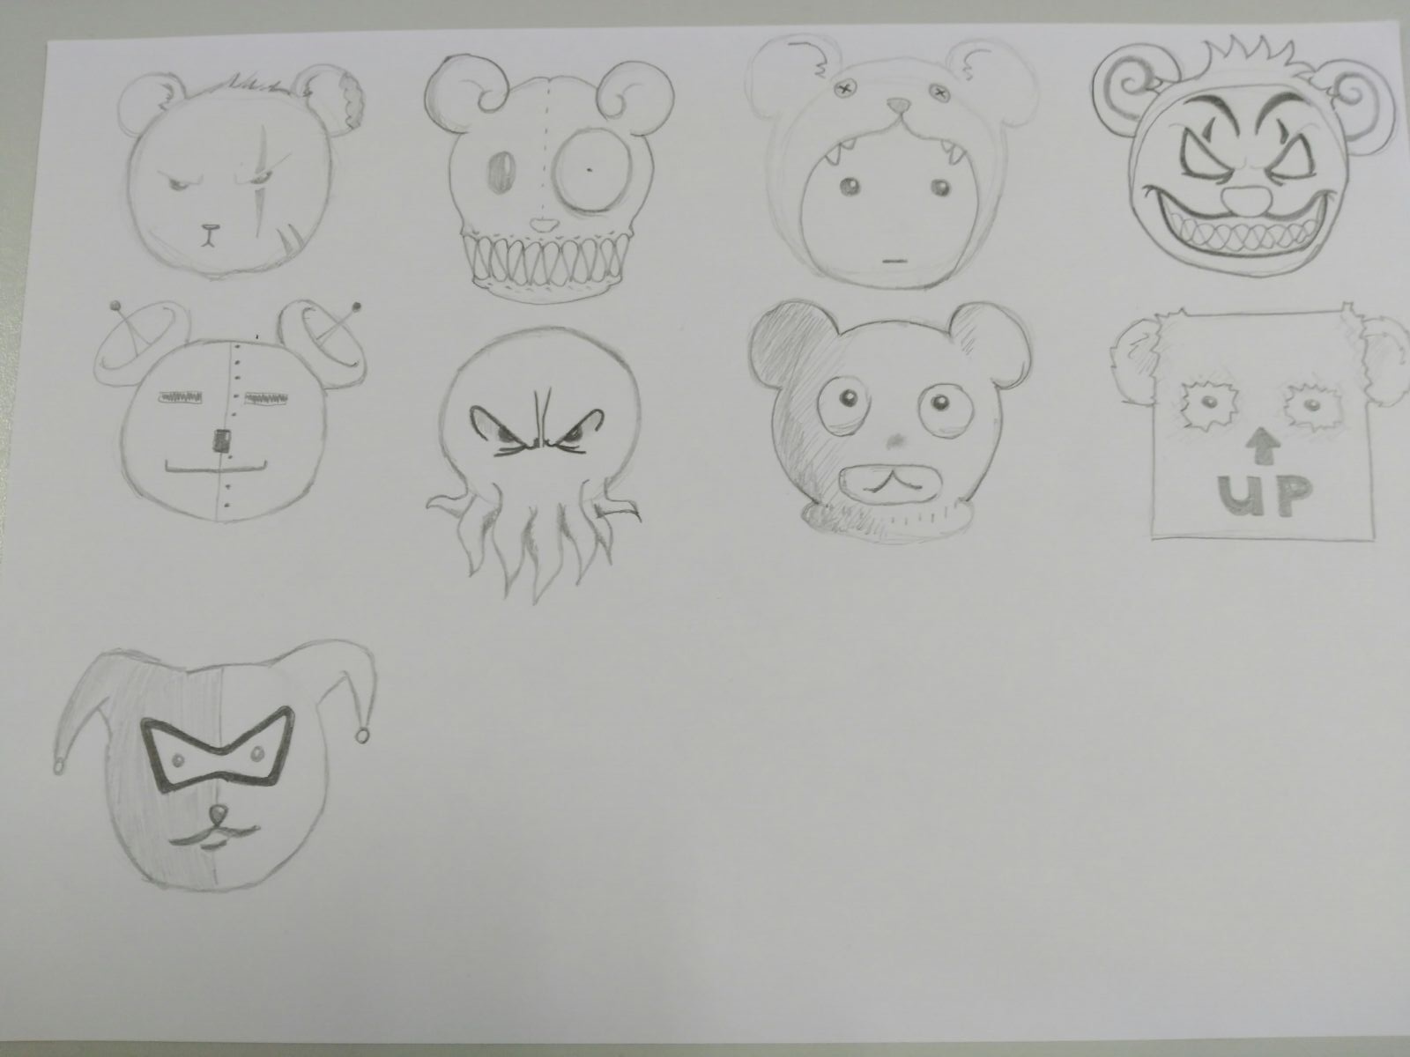
Ambientación del juego
Diferentes estancias de una casa
Osos de peluche
Máscaras

Slide 4

Hoja de ruta
Trabajo por hacer:
Motor gráfico
Modelos
Motor de red
Pequeños errores a mejorar
Posibles mejoras del juego

Slide 5

Conclusiones
Mecánicas básicas del juego
Trabajo en equipo
Mejorar dinámica de trabajo
Queda mucho trabajo aún

Slide 6
Prototipo del juego

